Slide 1
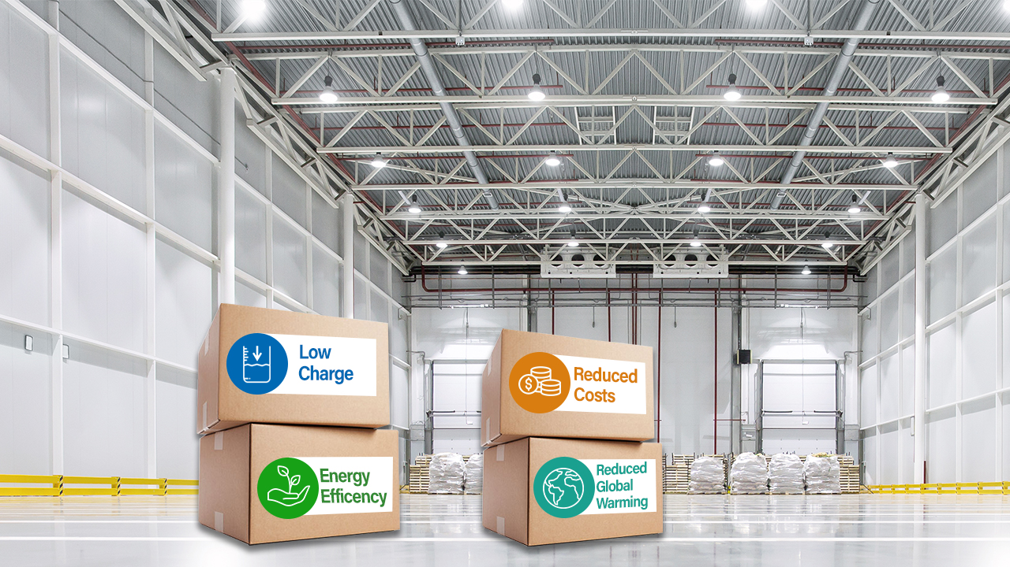

Enfriamiento Ecológico y Eficiencia Energética usando el Control de Calidad de Vapor

Slide 2

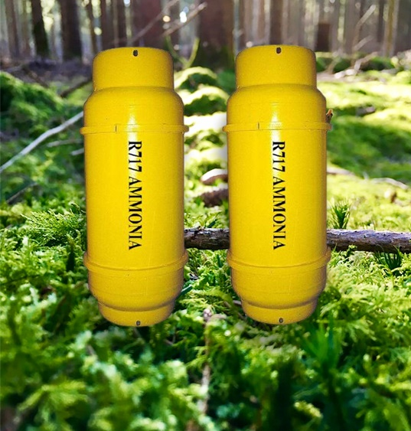

Sistemas de amoniaco de baja carga con cargas reglamentarias reducidas
En algunos países, la carga regulatoria es un desafío si la carga está por encima de cierto nivel
  USA 5 tons
  Alemania 3 tons
  Francia 150 kg
Los sistemas de amoníaco DX normalmente tienen menos de una cuarta parte de la carga utilizada en los sistemas de amoníaco circulado por bomba. Esta reducción de inventario se aplica a los sistemas que utilizan gas caliente para descongelar.
La carga se reduce en al menos un 75%

Slide 3
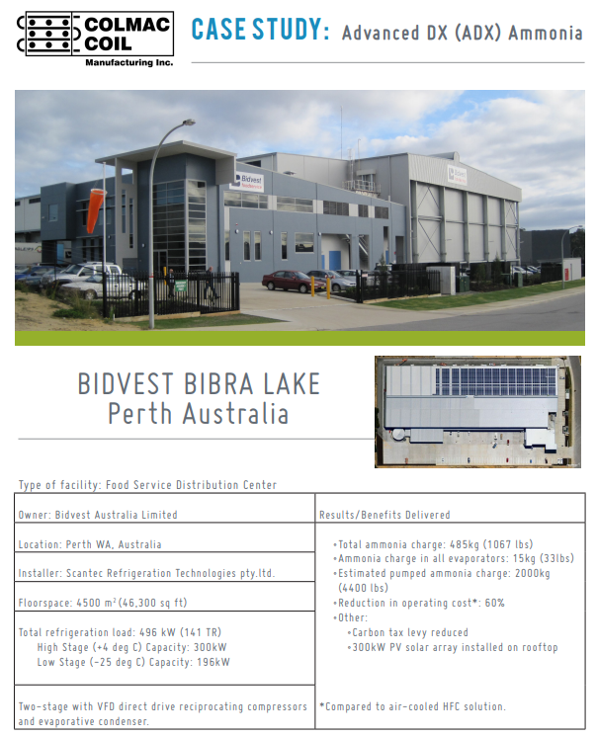
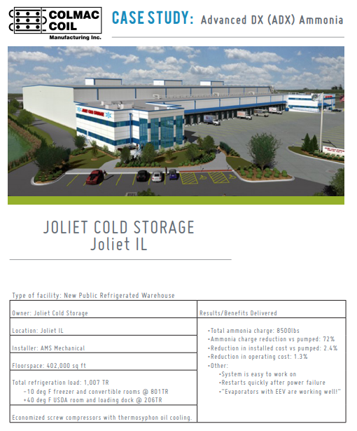
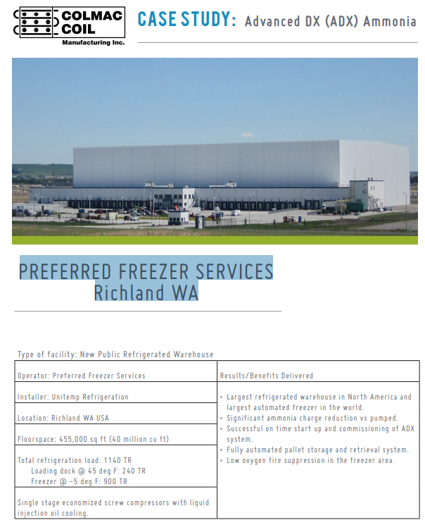
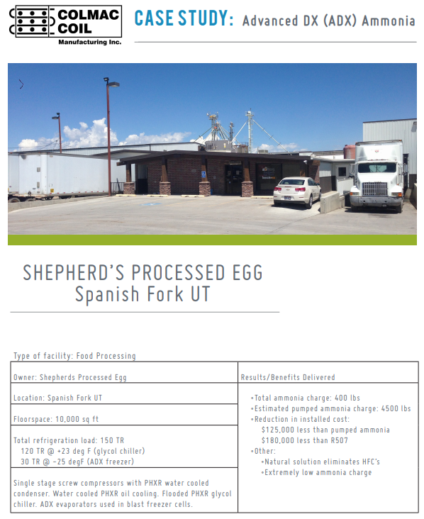
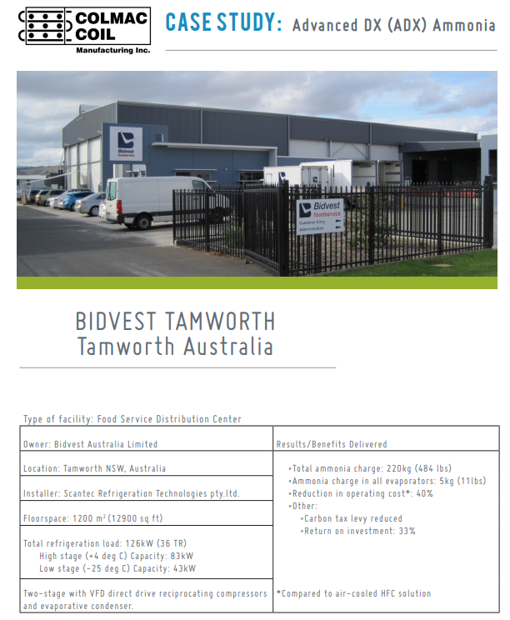
Casos con Baja Carga
Colmac Coil tiene varias historias de casos mostrando reducción de 3.9 a 0.9 kg/kW (30 to 7 lbs/TR).
Un proyecto almacenamiento refrigerado de 64,000 m3 (2,260,00 ft3) desarrollado por Scantec Refrigeration tiene una carga de solo 385 kg.
Si se utiliza un diseño de chiller, la carga se puede reducir por debajo de 0,1 kg / kW. Esto se demuestra en el chiller Ecodesign que tenemos en casa y que se describe en nuestra página web.

Slide 4

Impacto Reducido del Calentamiento Global
El Calentamiento Global se ve afectado por la selección del refrigerante.
El amoniaco es un refrigerante natural sin impacto en el calentamiento global.
Los sistemas basados en refrigerante sintético (HFC) tienen un impacto considerable.

Slide 5

Eficiencia Energética
Se puede lograr una reducción del 40% en el consumo de energía reemplazando el control de sobrecalentamiento por control de calidad del vapor
46% de mejora de SEPR * para un chiller DX de amoníaco cuando funciona con control de calidad de vapor
70% de reducción en el consumo de energía para cámaras frigoríficas reemplazando un sistema que usa refrigerante sintético recirculado por bomba por uno DX de amoniaco con control de calidad del vapor
Reducción de energía del 10 al 25% al reemplazar un sistema de amoníaco recirculado por bomba por DX de amoniaco con control de calidad del vapor
*Relación de rendimiento energético estacional

Slide 6
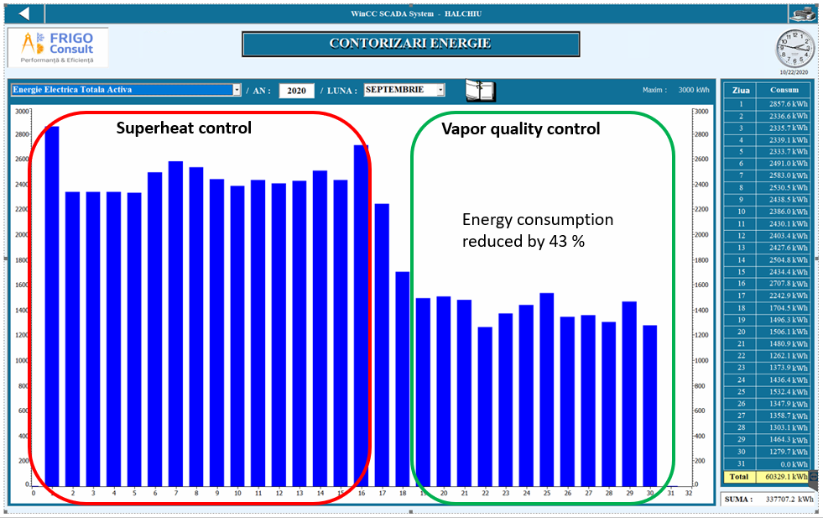
Se Redujo en 40 % el Consumo de Energia
– En una Planta en Halciu - Rumania
El grafico de barras muestra el consumo energético diario de la planta de Halchiu en Rumanía.
Aquí, el control de calidad del vapor en septiembre de 2020 reemplazó al control de sobrecalentamiento.
El consumo total de energía para el sistema de refrigeración se redujo en un 43%
(Traditional DX system)

Slide 7

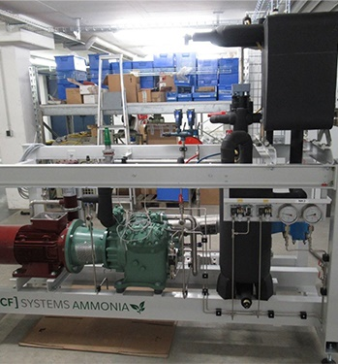
46% de ahorro de energía para chillers de diseño ecológico
Documentado en un Chiller industrial probado por la Universidad de Karlsruhe 2016-2018.
46% de reducción del índice de rendimiento energético estacional
El Chiller es fabricado por Fischer Kaelte Klima y cumple con las últimas directrices de diseño ecológico de la UE

Slide 8
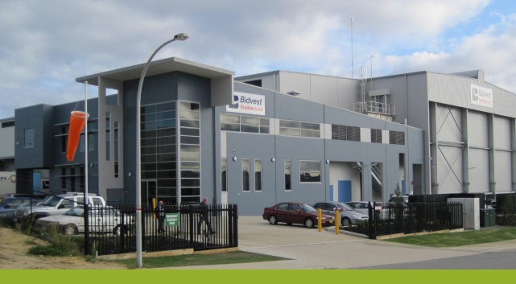
70% de reducción del consumo de energía para cámaras frigoríficas
70% en reducción de energía comparado con los sistemas HFC recirculados por bomba suministrados por Scantec Refrigeration
Valores de consumo energético específico (SEC) por debajo de 20 kWh / m3 / año
Documentado por varios proyectos realizados por Scantec Refrigeration Technologies

Slide 9
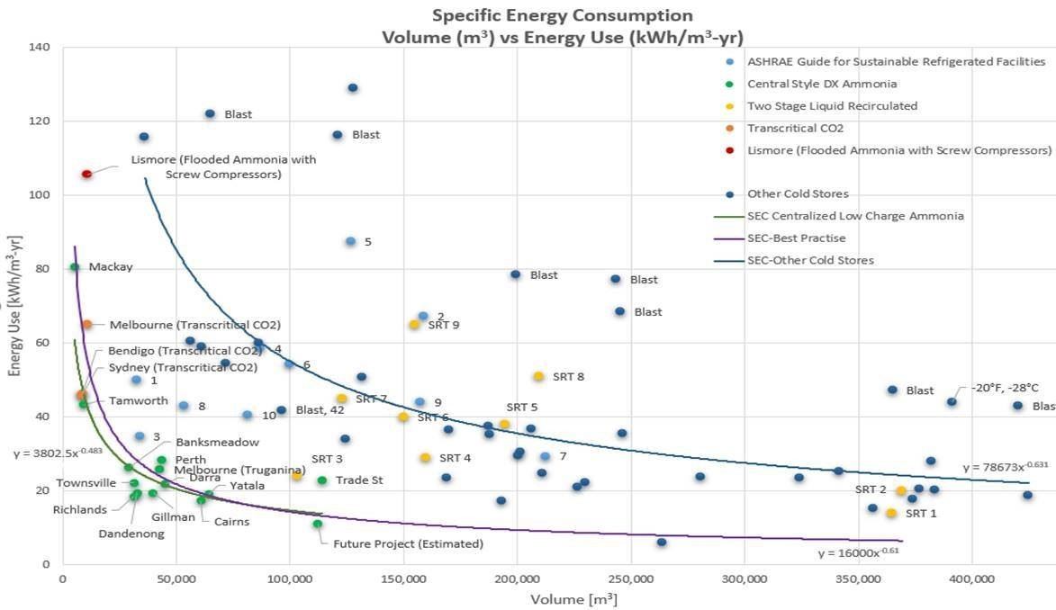
Consumo reducido de energía para cámaras frigoríficas
El consumo energético específico (SEC) de los almacenes refrigerados suele registrarse como consumo energético anual [kWh / a] dividido por el volumen refrigerado del almacén [m3].
En el gráfico se representa el consumo de energía anual por metro cúbico frente al volumen.
Los puntos verdes, debajo de la línea verde, son todos los sistemas de amoníaco DX que utilizan control de calidad del vapor.
Los puntos amarillos y azules son sistemas típicos de amoniaco recirculado por bombas.
Normalmente, el consumo de energía de los sistemas de amoniaco recirculado por bomba es de 1,4 a 8 veces mayor que el del sistema de DX.

Slide 10
Beneficios económicos medioambientales
Datos cámara frigorífica de 20.000 m3 | Refrigerante HFC inundado de una sola etapa | Amoníaco DX con control de calidad de vapor
SEC* | 80 | 20
Consumo de energía anual | 1600 MWh | 400 MWh
Promedio anual de emisiones de CO2 de la UE | 457 tons | 114 tons
Coste de la electricidad basado en la media de la UE | 192,000 € | 48,000 €
Impacto de CO2 por la carga ** | 4782 tons | 0
La reducción del consumo de energía tiene un beneficio económico. El período de retorno simple típico es de 3 a 6 años cuando se reemplaza un sistema basado en HFC estándar en la industria. El período de retorno depende del costo unitario de la electricidad
Los beneficios ambientales se dividen en dos:
La reducción de la emisión de CO2 proveniente del consumo energético dependerá de la fuente de electricidad
El calentamiento global se ve afectado por el refrigerante si se pierde. El amoníaco no tiene ningún impacto en el calentamiento global si se pierde la carga. Para las plantas de HFC, el impacto es considerable
* SEC es el consumo de energía específico definido como el consumo de energía anual medido en kWh por metro cúbico de almacenamiento en frío por año** calculado sobre la base de una carga de 1200 kg de R404a con un GWP de 3985

Slide 11
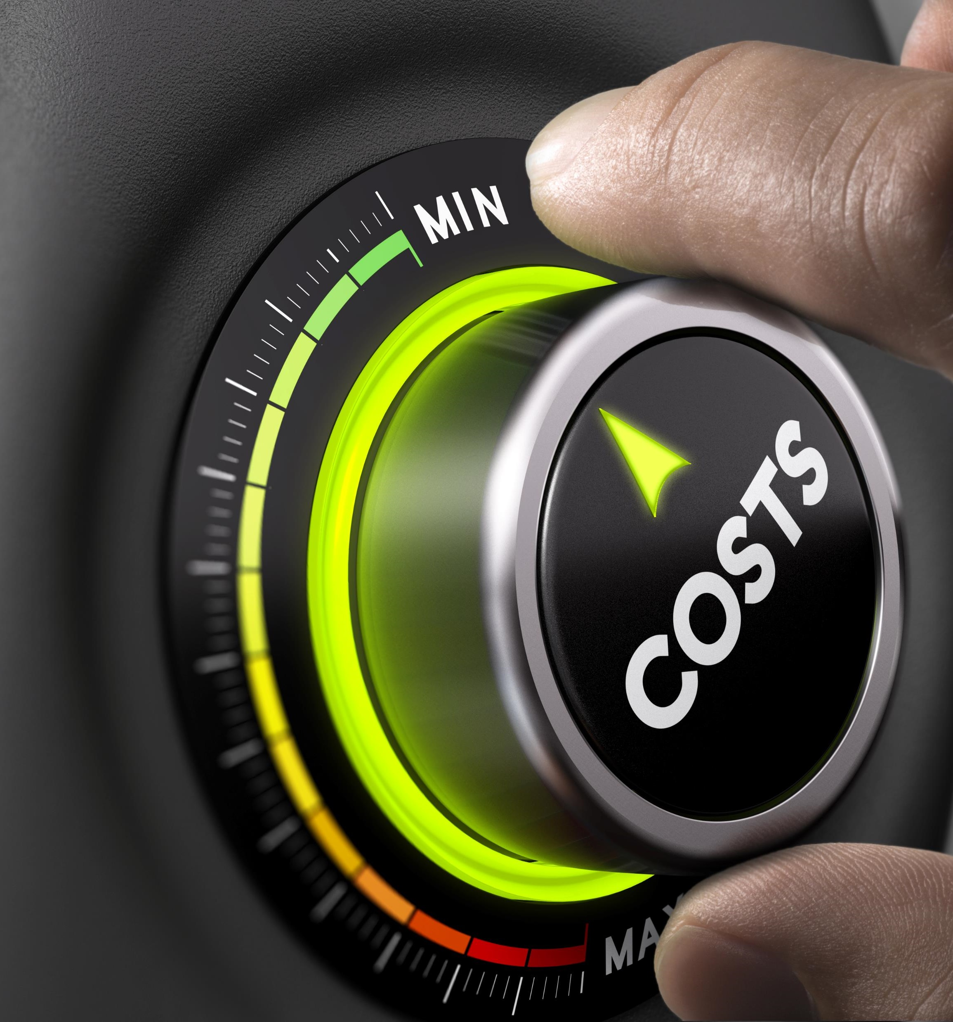
Costos de mantenimiento reducidos
Sistema menos complejo
Los recipientes son más pequeños, no se requieren bombas para la circulación, se eliminan los problemas de gestión de líquidos.

Slide 12

Inversión
Los sistemas de refrigeración que usan amoníaco tienen una mayor inversión / CAPEX que los sistemas DX que usan refrigerantes HFC / HFO.
El OPEX es menor debido a un considerable ahorro energético. El costo adicional generalmente se devuelve en 3-5 años.
El costo total del sistema debe calcularse individualmente.

Slide 13
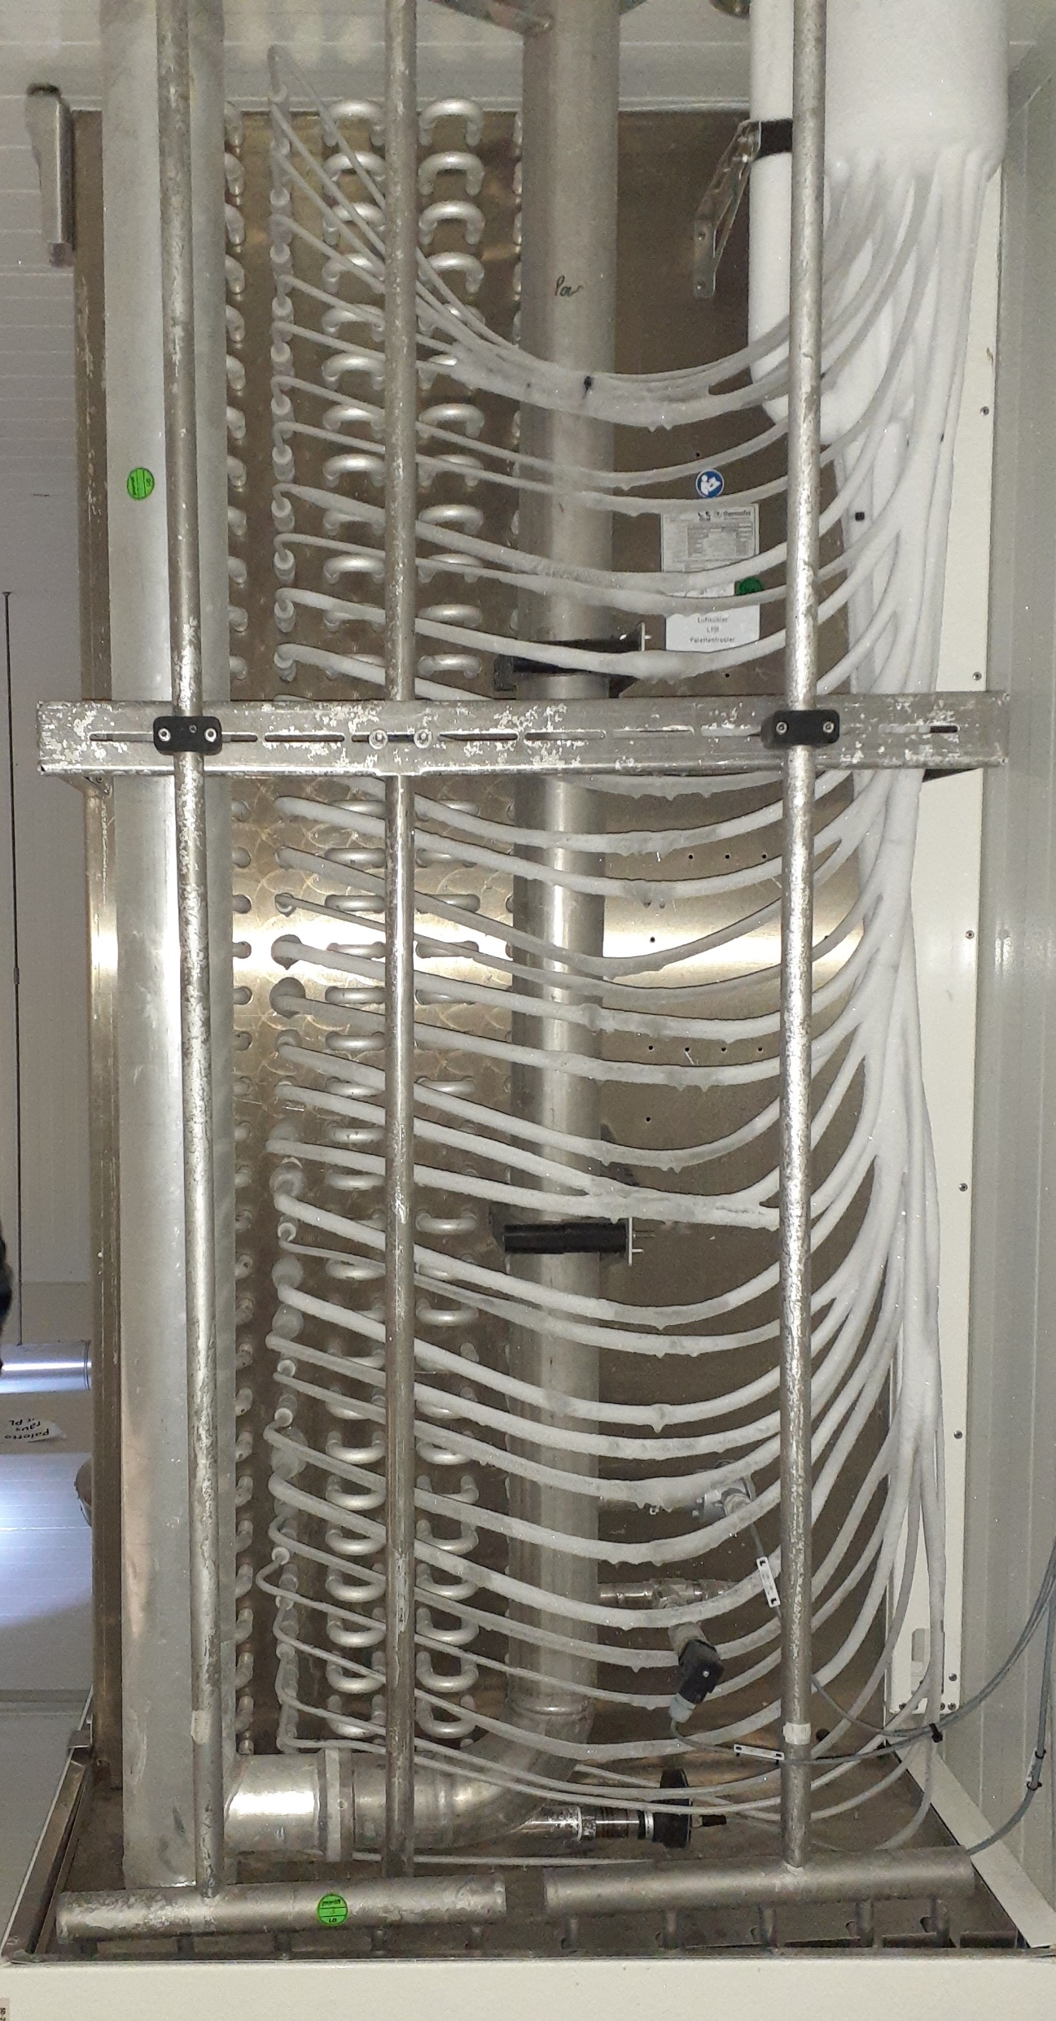
Utilice contratistas experimentados
Los sistemas de amoníaco DX tienen muchas ventajas, pero también incluyen muchas trampas para contratistas sin experiencia.
Componentes inadecuados como evaporadores y compresores, sensores de calidad de vapor instalados incorrectamente se encuentran entre los desafíos típicos.
El amoníaco DX no es común debido a la falta de componentes adecuados, pero ahora están disponibles en diferentes proveedores.

Slide 14
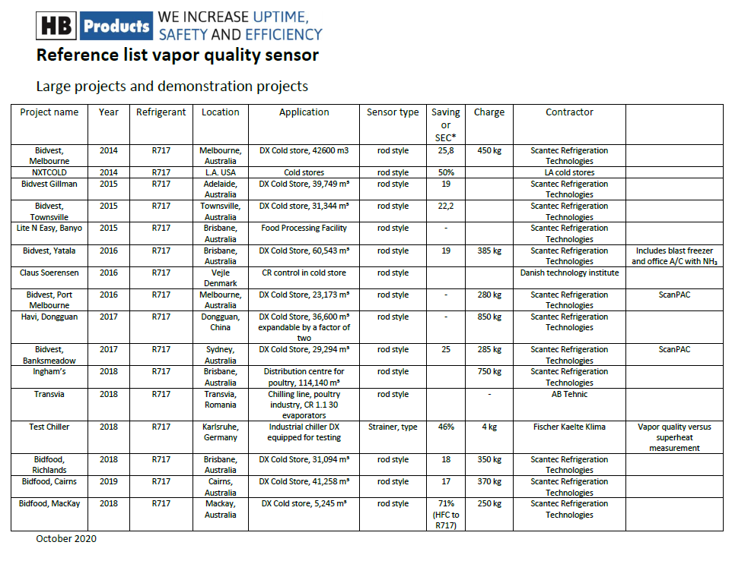
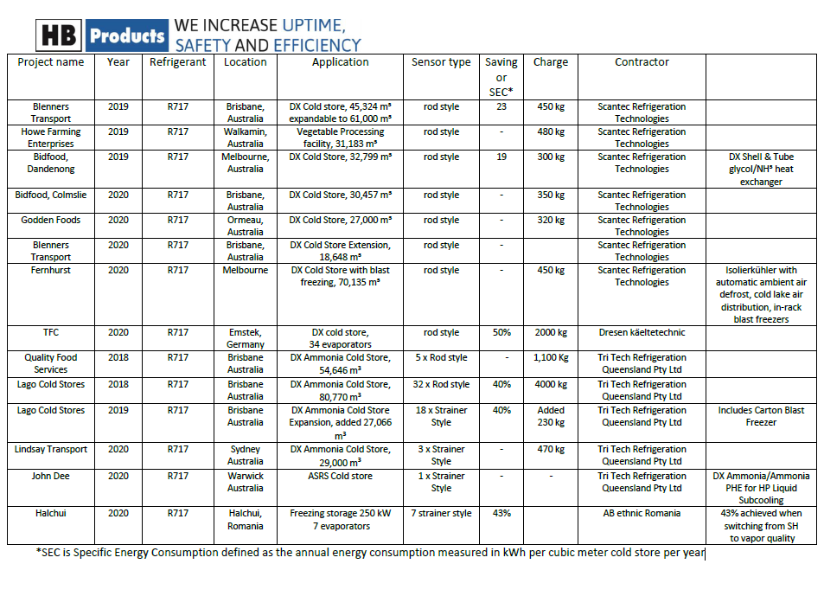
Seguimiento de sistemas DX de baja carga con control de calidad de vapor
La lista de referencias incluye 30 sistemas

Slide 15
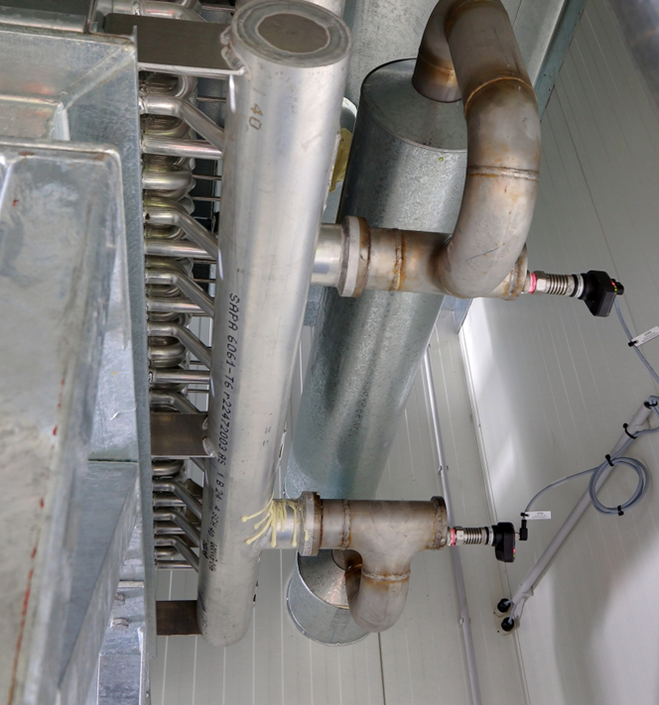
El control de la calidad del vapor es la clave para la eficiencia energética
Control de Calidad de Vapor es una tecnología patentada que puede controlar y optimizar el evaporador en un sistema de refrigeración.
Con el Control de Calidad de Vapor se elimina el sobrecalentamiento, lo que aumenta la eficiencia.
Lea más sobre el control de calidad del vapor aquí

Slide 16





Contactenos
HB Products
Bøgekildevej 21, 8361 Hasselager Denmark
+45 87 47 62 00
info@hbproducts.dk
www.hbproducts.dk

